Slide 1



МГУ имени М. В. Ломоносова
Механико- математический факультет кафедра теории вероятностей, специализация Вега
Смерти, паника, карантины и фондовые рынки США: Случай пандемии COVID-19
Semester: 6 семестр 2023/2024
Name: Бахышов Вахид, Часов Никита
E-Mail: vakhid.bakhyshov@math.msu.ru, nikita.chasov@math.msu.ru
Дата: 5 Мая 2024

Slide 2

Abstract
В этом исследовании рассматривается влияние пандемии COVID-19 на микроструктуру фондовых рынков США. В частности, мы объясняем динамику волатильности с помощью индексов, которые отражают различные аспекты пандемии. Наши результаты показывают, что увеличение числа подтвержденных случаев заболевания и смертей от коронавируса связано со значительным повышением рыночной неликвидности и волатильности. Аналогичным образом, снижение настроений и введение ограничений способствуют ухудшению ликвидности и стабильности рынков.
Введение
Недавняя вспышка коронавируса (COVID-19), произошедшая в декабре 2019 года в Ухане (Китай), заразила более 775 миллионов человек и привела к более чем 10 миллионам смертей по всему миру. По предварительным оценкам, глобальные экономические издержки пандемии составляют около 35 трлн долларов. Учитывая огромные человеческие и экономические последствия, вспышка COVID-19 вызвала поток новостей и мнений. Это также вызвало ответные меры государственной политики, такие как обязательное закрытие территорий и карантин. Крупные события, такие как пандемия часто затмевают все другие события в средствах массовой информации. Постоянный приток новостей, связанных с пандемией, может вызвать беспокойство у инвесторов, влияя на их инвестиционные решения. Подобные настроения оказывают существенное влияние на торговлю на финансовых рынках. Аналогичным образом, ограничительная политика правительства может вызвать неопределенность, которая может стимулировать восстановление портфеля и ненормальную торговую активность и дестабилизировать рынки.
Волатильность является важной характеристикой финансовых рынков. Этот фактор, как правило, ухудшается в неблагоприятных рыночных условиях. Ликвидность явялется одним из важнейших факторов политики во время финансовых кризисов. Аналогичным образом, известно, что неопределенность негативно влияет на волатильность фондовых рынков. Мы фокусируемся на трех аспектах пандемии коронавируса и изучаем их влияние на ликвидность и волатильность на уровне запасов в Фондовые рынки США. К этим аспектам относятся:
1) человеческие издержки, т.е. случаи заболевания и смерти, связанные с вирусом, 2) общее настроение и паника, связанные с пандемией, 3) ограничительные меры, принимаемые правительствами в виде социального дистанцирования и карантина. Мы считаем, что сообщения о количестве подтвержденных случаев заболевания коронавирусом и смертей от него, общие негативные настроения, вызванные новостями, снижение мобильности и ограничительные правительственные постановления оказывают негативное влияние на

Slide 3
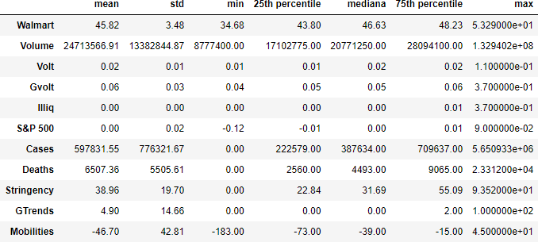
Figure 1: Summary statistics.
волатильность фондового рынка. Остальная часть этого исследования изложена ниже. В разделе 3 рассматриваются данные и методология; в разделе 4 представлены эмпирические результаты и модели, а в разделе 5 сделаны выводы.
В таблице выше (Figure 1) представлены статистические данные, обобщающие нашу выборку. CASES отражает число людей, инфицированных коронавирусом. DEATHS отражает число людей, которые погибли из-за осложнений, связанных с коронавирусом. MOBILITY - это сумма индексов запретов в области тороговли и отдыха, в продуктовых магазинах и аптеках, в парках и транзитов в США, рабочих мест и прочих разработанный в Google Mobility Trends. STRINGENCY - это индекс жесткости, полученный с помощью Oxford COVID-19 Government Response Tracker. GTREND - это индекс тенденций Google, основанный на поиске слова “Coronavirus deaths” в США. PRICE (Walmart) - это цена акции на момент закрытия. VOLUME
это объем акций. ILLQ - это показатель неликвидности по Амихуду(2002), рассчитываемый как абсолютная доходность, деленная на объем в долларах (увеличенный на десять миллионов). VOLT - это показатель волатильности на основе диапазона, рассчитанный как натуральный логарифм максимальной цены минус натуральный логарифм минимальной цены. GVOLT
это условная волатильность, рассчитанная с использованием модели GARCH (1,1). S&P представляет собой ряд ежедневных значений доходности для индекса S&P 500.

Slide 4


Данные
Данные
В данной работе для анализа характеристики волатильности за 2020-2022 годы мы использовали данные со следующих источников (при нажатии на источники можно увидеть ссылки на данные):
Oxford Covid-19
OxCGRT / covid-policy-tracker
Cases, Deaths
Gtrend
Price, Volume
Mobility
3.2 Методология
Мы получаем данные из пяти различных источников. Информация о фондовом рынке по акциям, входящим в индекс S&P 500, получена с помощью yahoo finance. В нашем случае мы будем рассматривать компании Walmart и Zoom. Наши окончательные данные представляют собой сводные таблицу за день, которая включает все акции, входящие в индекс S&P 500 за период с 18 февраря 2020 года по 28 августа 2022 года. Мы суммируем все отдельные показатели мобильности и используем совокупный индекс, который обозначаем как Mobility. Мы также получаем данные о подтвержденных CASES и DEATHS в США с веб-сайта Oxford COVID-19.
Для наших регрессий мы преобразуем все наши пять индексов в логарифмические таблицы. Мы прибавляем единицу к числу случаев, числу смертей, индексам строгости и Google trends, а затем используем естественный логарифм, чтобы избежать исключения нулевых значений.

Slide 5
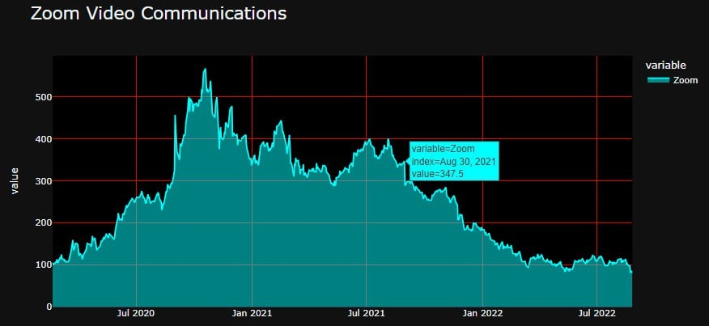
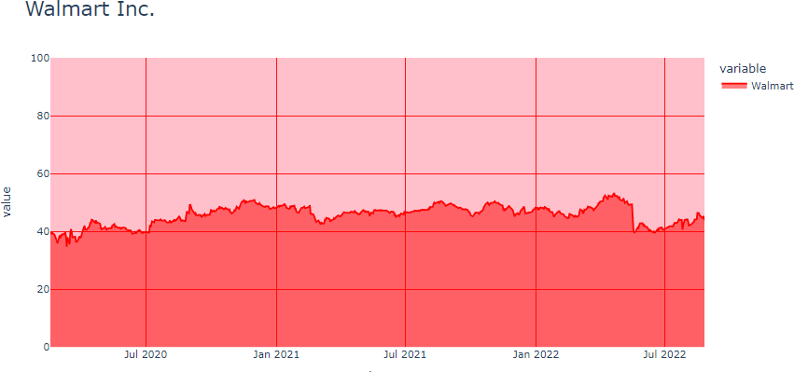
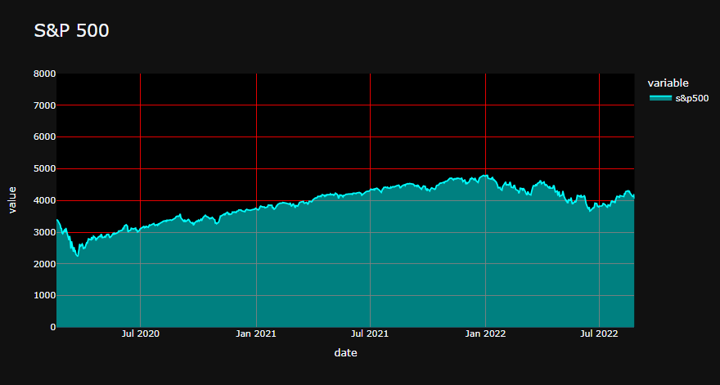
Figure 2: Zoom Video Communications, Walmart Inc. and S&P 500

Slide 6
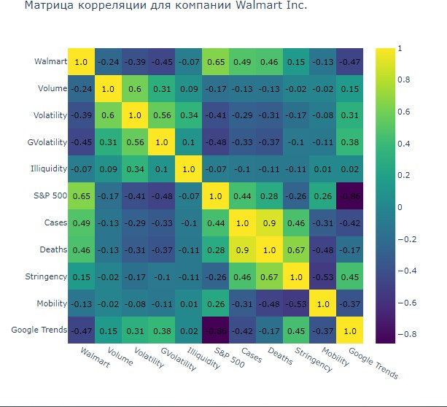
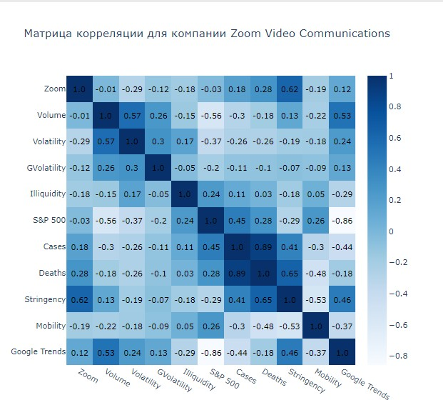
Figure 3: Матрица корреляции для компании S&P 500 и Матрица корреляции для компании Zoom Video Communications

Slide 7
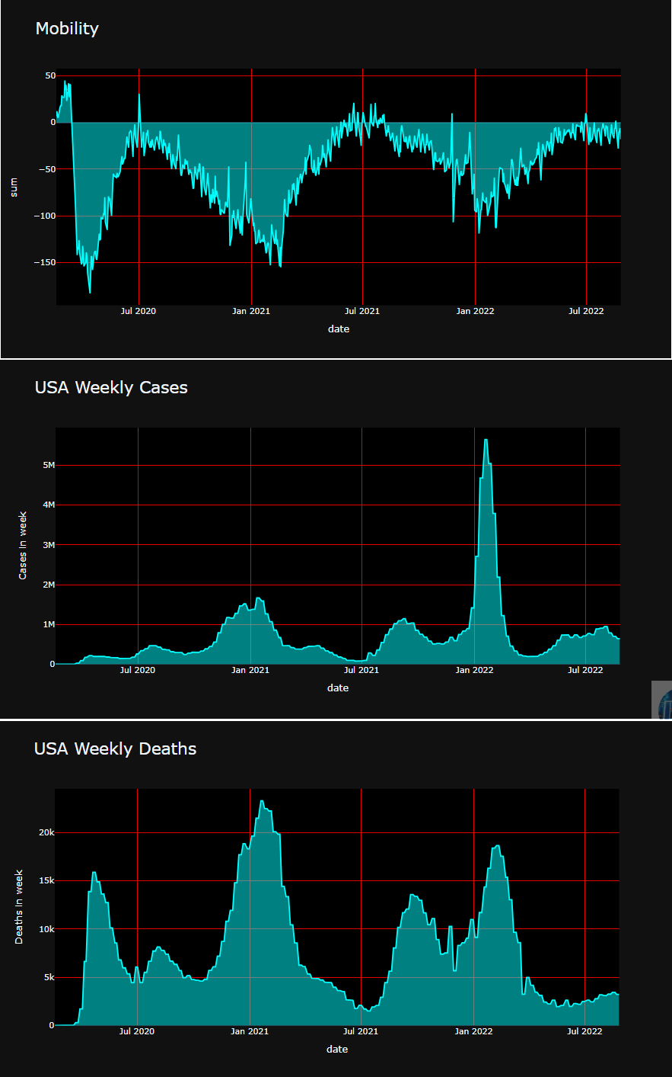
Figure 4: Mobility, USA Weekly Cases and USA Weekly Deaths

Slide 8
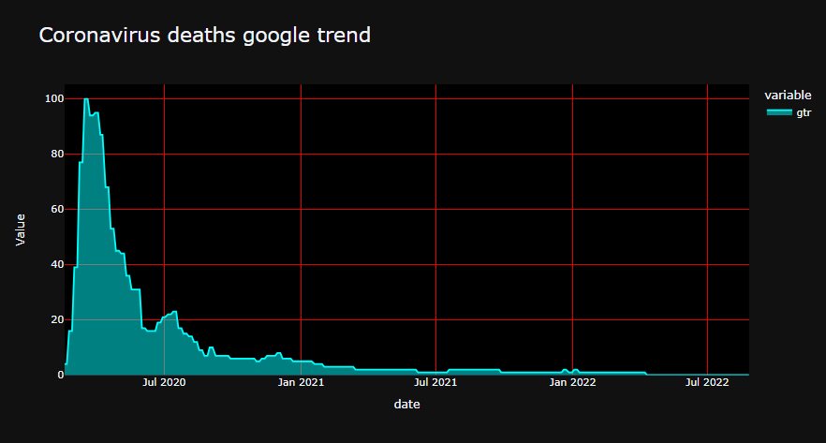

Figure 5: Coronavirus deaths google trend
4 Модели
В этой таблице представлены результаты оценки следующей спецификации регрессии OLS. LN(VOLATILITY MEASURE)_{i,t} = β₀ + β₁ LN(PANDEMIC INDEX)_{i,t} + β₂ ILLIQUIDITY_{i,t} + β₃
PRICE_{i,t} + β₄ S&P_{i,t} + ϵ_{i,t}
Зависимая переменная LN(VOLATILITY MEASURE) является естественным логарифмом показателя волатильности акций Zoom в таблице 1 и естественным логарифмом показателя волатильности акций Walmart в таблице 3, в то время как она является естественным логарифмом показателя волатильности GARCH (1,1) акций Zoom в таблице 2 и акций Walmart в таблице 4.
Robust error приведены в круглых скобках под оценками коэффициентов. *, **, *** обозначают статистическую значимость на уровнях 0,1, 0,05 и 0,01 соответственно.

Slide 9
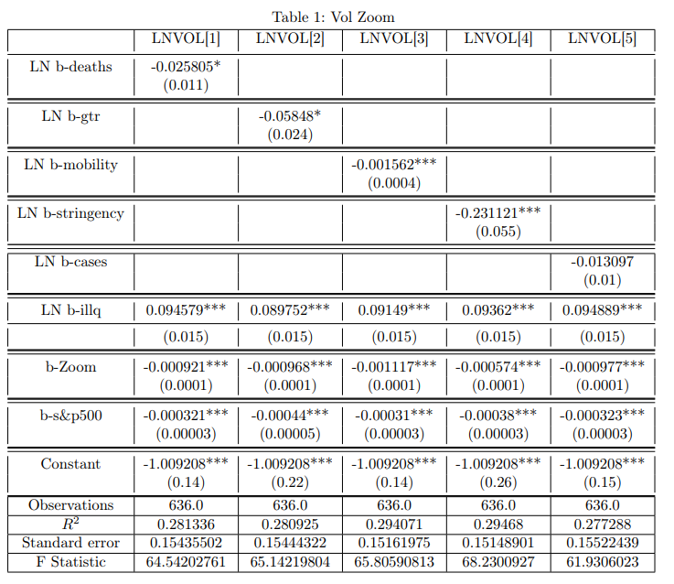
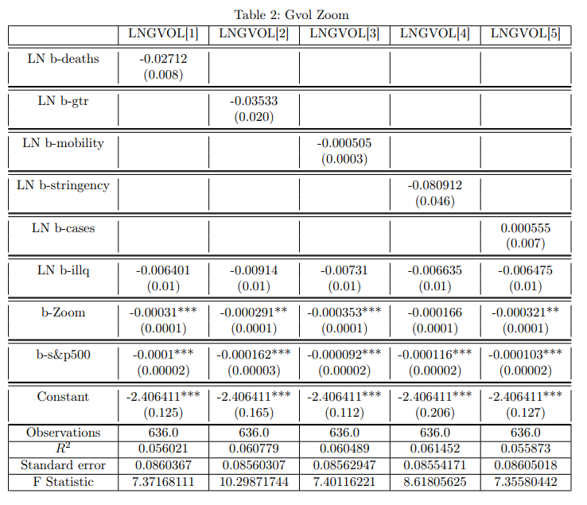

Slide 10
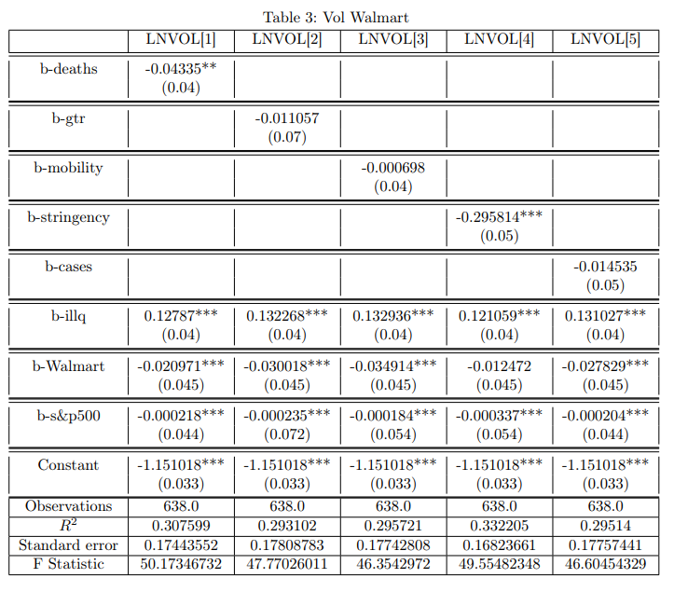
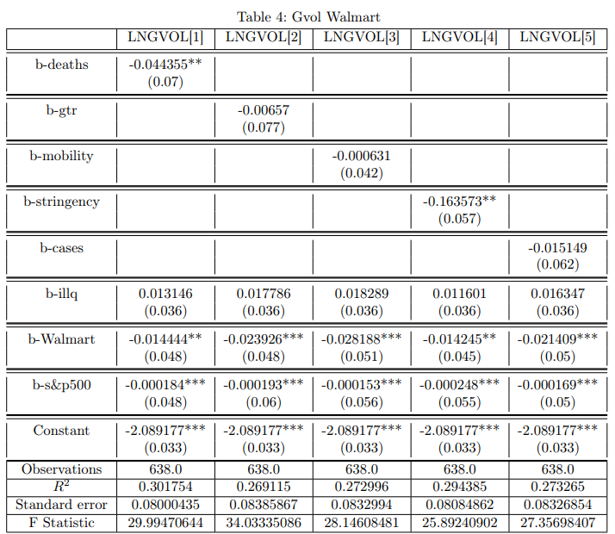

Slide 11

5 Выводы
В ходе анализа влияния различных аспектов пандемии COVID-19 на волатильность акций Zoom и Walmart, несмотря на изначальные ожидания подтверждения роста волатильности в период пандемии, наши результаты не дали явного подтверждения этой гипотезы. Возможно, это связано с тем, что наш анализ не учитывал ряд непубличных факторов, таких как спреды акций и рыночная капитализация компании, которые могут играть ключевую роль в определении уровня волатильности. Коронавирус несильно повлиял на фондовые рынки и повлиял отрицательно на волатильность

Slide 12



